Slide 1


OBJETOS DE
2019
APRENDIZAJE
LÍNEA 2
MATERIALES DE FORMACIÓN PARA ESTUDIANTES
DE GRADO DE LA COMPETENCIA DIGITAL
1. Información y tratamiento de datos: 1.1. Navegación, búsqueda y filtrado de información, datos y contenidos digitales: 2. El catálogo de la biblioteca

Slide 2

Colección Objetos de Aprendizaje, 2019
MATERIALES DE FORMACIÓN PARA ESTUDIANTES DE GRADO
DE LA COMPETENCIA DIGITAL
1. Información y tratamiento de datos: 1.1. Navegación, búsqueda y filtrado de información, datos y contenidos digitales: 2. El catálogo de la biblioteca
REBIUN Línea 2 (3er. P.E.) Grupo de Competencia Digital
Documento bajo licencia Creative Commons

Slide 3

Información y tratamiento de datos.
Navegación, búsqueda y filtrado de la información, datos y contenidos digitales
EL CATÁLOGO DE LA BIBLIOTECA

Slide 4

OBJETIVOS
Al finalizar esta actividad debes ser capaz de:
Identificar las principales fuentes de información
Saber si la Biblioteca/CRAI tiene un documento y cómo encontrarlo.

Slide 5
SUMARIO
La información: qué y dónde buscamos
El catálogo
Búsqueda por autor
Búsqueda por palabra clave
Búsqueda de artículos
Cómo encontrar los documentos en la estantería
Para saber más...

Slide 6


LA INFORMACIÓN: QUÉ Y DÓNDE BUSCAMOS
A menudo, cuando se necesita información, se busca en Google. No obstante, tienes que tener en cuenta que:
Google no incluye todos los sitios web ni
recursos que existen.
Es un error pensar que si no encuentras la
información en Google es que no existe.
A l’hora de cercar informació, disposes de diferents recursos d’informació
En el momento de buscar información, dispones de diferentes recursos
En la página web de la Biblioteca e Informática encontrarás diferentes recursos. Elige los que más se ajusten a tus necesidades. [a personalizar por cada institución]

Slide 7

LA INFORMACIÓN: QUÉ Y DÓNDE BUSCAMOS
DICCIONARIOS O ENCICLOPEDIAS |  | Para datos concretos o como punto de partida para conocer un tema. Para saber qué diccionarios y enciclopedias te ofrece la Biblioteca/CRAI de la UPF puedes clicar en los enlaces de la busca integrada “Diccionarios” y “Enciclopedias”.
REVISTAS CIENTÍFICAS |  | Para conocer los últimos estudios. Muchas revistas ya se encuentran en digital, y algunas en acceso libre (Open Access). Para saber qué revistas tiene contratadas la Biblioteca/CRAI de la UPF puedes ir a la pestaña “Revistas-e” de la busca integrada. Aquí sólo encontrarás las revistas electrónicas, pero ten en cuenta que si quieres saber qué revistas tenemos en papel, tendrás que consultar el catálogo. Si necesitas saber qué se ha publicado sobre un tema, puedes hacer una busca por materia desde la pestaña “Artículos.”
BASES DE DATOS |  | Recogen información de diferentes fuentes (leyes, libros, artículos de revistas, estadísticas, etc.) y ofrecen los datos del documento y a menudo el acceso al texto completo. Para saber qué bases de datos tiene contratadas la Biblioteca/CRAI de la UPF clica la pestaña “Bases de datos” de la busca integrada y selecciona tu ámbito temático.

Slide 8
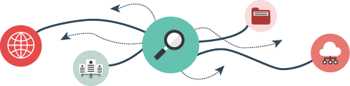

LA INFORMACIÓN: QUÉ Y DÓNDE BUSCAMOS
DIARIOS OFICIALES |  | Per acceder al DOGC, al BOE y a otros diarios oficiales. Para acceder a los diarios oficiales puedes clicar en el enlace “Diarios oficiales” de la búsqueda integrada.
PRENSA |  | Para conocer la información más actual. Para acceder a la prensa de difusión general, local e internacional puedes clicar sobre el enlace “prensa” de la búsqueda integrada.
Desde la página de Biblioteca e Informática también puedes acceder al catálogo

Slide 9
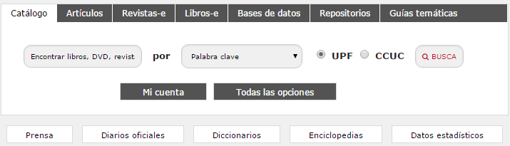
EL CATÁLOGO
El catálogo es una base de datos donde podrás buscar y encontrar los documentos disponibles en la Biblioteca, desde el mismo momento en que se solicita la compra.

Slide 10

EL CATÁLOGO
Además de libros, en el catálogo puedes encontrar revistas, tesis, films, etc. También encontrarás información en diferentes soportes (papel, DVDs, CD-Roms, electrónicos, etc.)
El catálogo permite buscar por:
TÍTULO: plaça del diamant, ...
AUTOR: Fontana, Josep
PALABRA CLAVE: derecho penal, economía, ...
MATERIA [en catalán]: Catalunya història
Las materias son como las “tags” de los recursos que encontramos en Internet, tenemos unas listas controladas de materias y las ponemos cuando catalogamos los documentos.
¡Encontrarás más información en el tutorial del catálogo!
[a personalizar por cada institución]

Slide 11

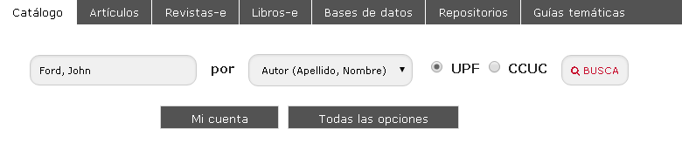
EL CATÁLOGO
BÚSQUEDA POR AUTOR
Tengo que visionar toda la filmografía de John Ford para una asignatura. ¿Cómo puedo saber qué hay en la Biblioteca/CRAI de este director?
Introduce el nombre del autor de forma inversa (Apellido, Nombre).

Slide 12

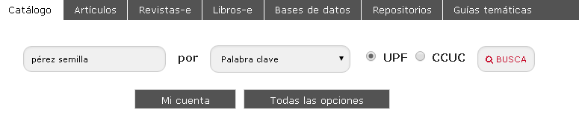
EL CATÁLOGO
BÚSQUEDA POR PALABRA CLAVE
Me han hablado de un libro de un autor apellidado Pérez y que en el título aparece algo de una semilla, ¿cómo puedo saber si está disponible en la Biblioteca/CRAI?
Cuando no tengas toda la información del libro, DVD, etc., que estás buscando, tendrás que utilizar la búsqueda por palabra clave.

Slide 13


EL CATÁLOGO
BÚSQUEDA DE ARTÍCULOS
Necesito leer el artículo siguiente: Michelle, M. (2009). New York City’s War on Fat. New England Journal of Medicine, 360(19):
Para encontrar un artículo de revista del cual tengas la referencia, tendrás que hacer una búsqueda en el catálogo por el título de la revista, no por el título del artículo, y comprobar si tenemos el número que te interesa.
Consulta el tutorial Cómo encontrar artículos de revista.
Los recursos electrónicos contratados por la Biblioteca de la UPF se pueden consultar desde fuera de la UPF por medio del Servicio de Acceso a los Recursos Electrónicos (SARE). [a personalizar por cada institución]

Slide 14
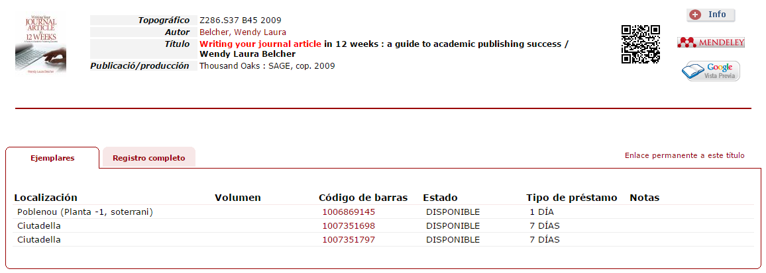
CÓMO ENCONTRAR LOS DOCUMENTOS EN LA ESTANTERÍA
Para buscar un libro en la estantería, anota el topográfico !
Dónde se encuentra el documento (sede, sección, etc.)
Disponible, en préstamo, reservado, etc.
Días de préstamo

Slide 15

CÓMO ENCONTRAR LOS DOCUMENTOS EN LA ESTANTERÍA
Los resultados de una búsqueda muestran cuatro tipos de datos:
BIBLIOGRÁFICOS |  | Autor, título, publicación, materias, etc.
LOCALIZACIÓN |  | Topográfico, sede, sección, etc., y en el caso de los recursos electrónicos, el acceso es a través del botón o bien a través de un enlace.
ESTADO |  | Disponible, en préstamo, reservado, etc.
TIPO DE PRÉSTAMO |  | 14 días, 7 días, 5 días, 1 día, excluido.
BIBLIOGRÀFIQUES |  | Autor, títol, publicació, matèries, etc.
LOCALITZACIÓ |  | Topogràfic, seu, secció, etc., i en el cas dels recursos electrònics, hi ha l’accés a través del botó “Consulta’l” o bé a través d’un enllaç.
ESTAT |  | Disponible, en préstec, reservat, etc.
TIPUS DE PRÉSTEC |  | 14 dies, 7 dies, 5 dies, 1 dia, exclòs.
El código de barras no se debe anotar, sólo sirve para prestar los libros con la aplicación que tenemos en la Biblioteca/CRAI.
Consulta el vídeo “Cómo encontrar los documentos en la estantería”.
[a personalizar por cada institución]
A més, si no trobes els documents que necessites, pots fer una

Slide 16
PARA SABER MÁS...
Echa un vistazo a la ayuda del catálogo.
Consulta la página del tutorial del catálogo.
[a personalizar por cada institución]

